Slide 1
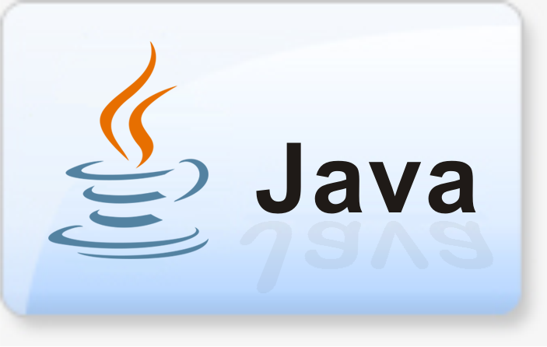

Slide 2
Устройство типового приложения
UI
Controller-классы
Service-классы
Приложение Java
Enity-классы
Dao(Repository)-классы
JDBC-driver
Database

Slide 3
JDBC
Java Data Base Connectivity.
Драйвер для соединения с базой данный
Позволяет использовать чистый SQL
Состоит из API, который есть в стандартной библиотеке и реализации, которую предоставляет вендор (Postgres, Oracle итд)

Slide 4
JDBC. Вспомним понятия
Интерфейс
Реализация
Порождающий метод
Итератор
Коллекции Set, Map

Slide 5
JDBC. Основные интерфейсы
DriverManager- управляет драйверами. Порождает Connection
Connection – соединение с бд. Порождает Statement
Statement – запрос в бд. Репрезентация SQL-запроса
ResultSet – “Set” строк, результат

Slide 6
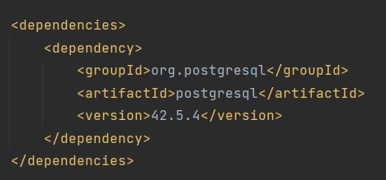
JDBC. Простой пример

Slide 7
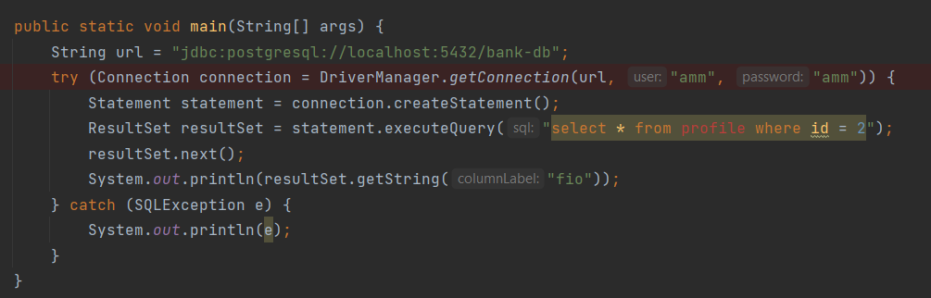
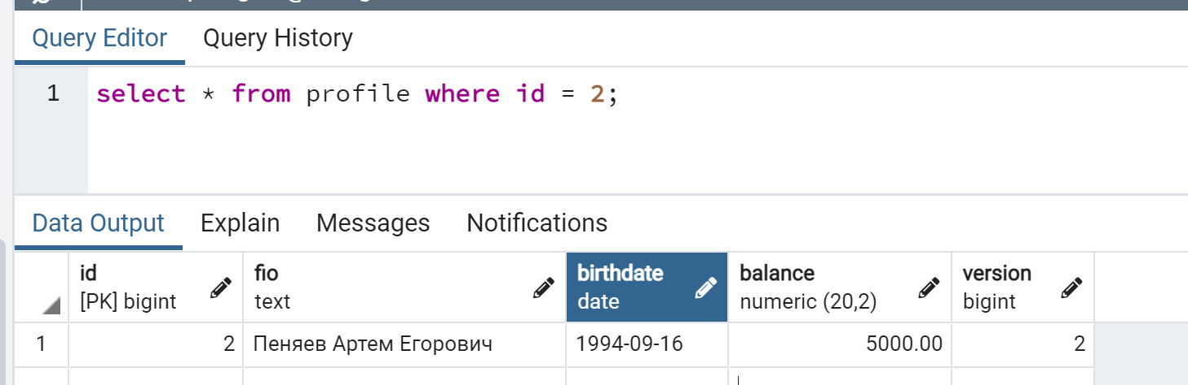
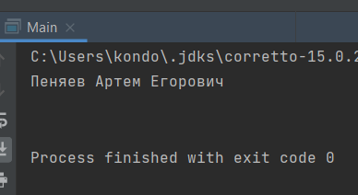
JDBC. Простой пример

Slide 8
JDBC. Типы Statements
Statement – обычный стейтмент. Полезен для статических запросов, типа select count(*) from profile
CallableStatement – вызов хранимых процедур DB
PreparedStatement – основной интерфейс для повторяющихся запросов. Защищает от sql инъекций

Slide 9
JDBC. SQL Injection
Внедрение в запрос вместо параметра (например имени), кусочка SQL запроса.
Является серьезной угрозой безопасности

Slide 10
Вопросы и ответы

Slide 11
Что мы можем делать с данными? CRUD
C – create (insert into …)
R – read (select from ..)
U – update (update table set ..)
D – delete (delete from table ..)

Slide 12
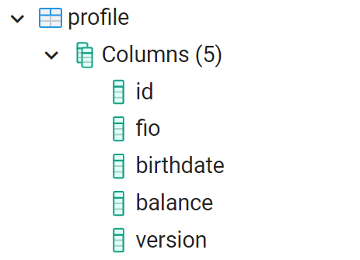
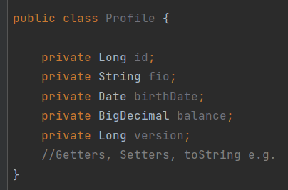
Entity-class – класс, поля которого соответствуют таблице в БД

Slide 13
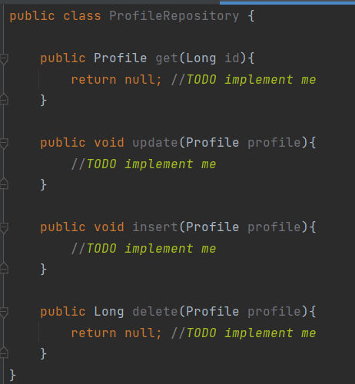
Repository-Dao class – класс, реализующий операции с бд (CRUD)

Slide 14
Вопросы и ответы

